Slide 1

ZÁKLADNÍ ŠKOLA SLOVAN, KROMĚŘÍŽ, PŘÍSPĚVKOVÁ ORGANIZACE
ZEYEROVA 3354, 767 01 KROMĚŘÍŽ
projekt v rámci vzdělávacího programu
VZDĚLÁNÍ PRO KONKURENCESCHOPNOST
ŠABLONA ČÍSLO: III/2
NÁZEV: INOVACE A ZKVALITNĚNÍ VÝUKY PROSTŘEDNICTVÍM ICT
PŘEDMĚT: PŘÍRODOVĚDA
ROČNÍK: IV.
TÉMA: ROSTLINY
AUTOR: MGR. HANA KOLÁČKOVÁ
DATUM VYTVOŘENÍ: 15. 10. 2011
VY_32_INOVACE_9_HK

Slide 2
ANOTACE
PREZENTACE JE VYTVOŘENA JAKO DOPLNĚK K UČIVU 4. ROČNÍKU PŘÍRODOVĚDY.
DOPLŇUJE UČIVO ROZMANITOST PŘÍRODY – ŽIVÁ PŘÍRODA, POZNÁVÁNÍ ŽIVOČICHŮ A ROSTLIN.
V RÁMCI PREZENTACE JE ZAHRNUTO:
JARNÍ KVĚTINY
TŘÍDĚNÍ NEJBĚŽNĚJŠÍCH BYLIN
ČASOVÉ ZAŘAZENÍ VÝSKYTU JEDNOTLIVÝCH DRUHŮ KVĚTIN.
Zkušenosti z pilotování:
Žáci poznali jarní rostliny, o kterých se ještě neučili (ladoňka, šafrán) a zopakovali si znalosti o jim již známějších jarních rostlinách. Přiřazovali správné názvy k obrázkům a roztřídili probrané jarní rostliny podle doby jejich výskytu v přírodě.

Slide 3
POZNÁVÁNÍ ROSTLIN
KVĚTY JARA

Slide 4
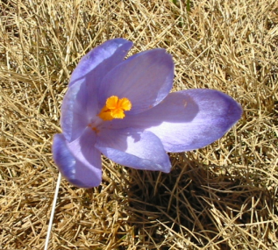
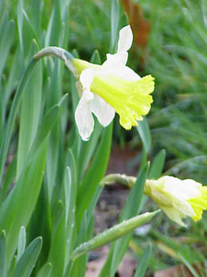
JARNÍ KVĚTINY
HYACINT (ŠAFRÁN)
NARCIS

Slide 5
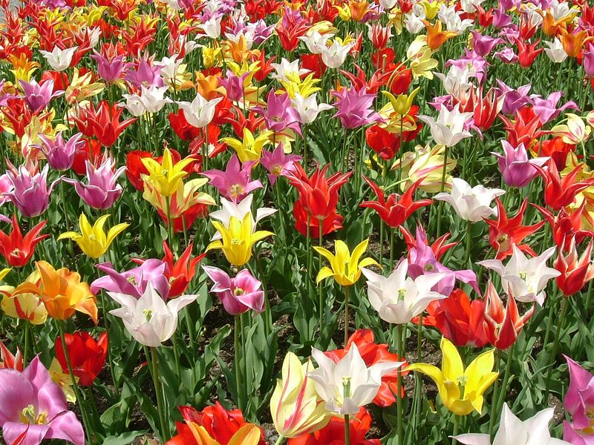
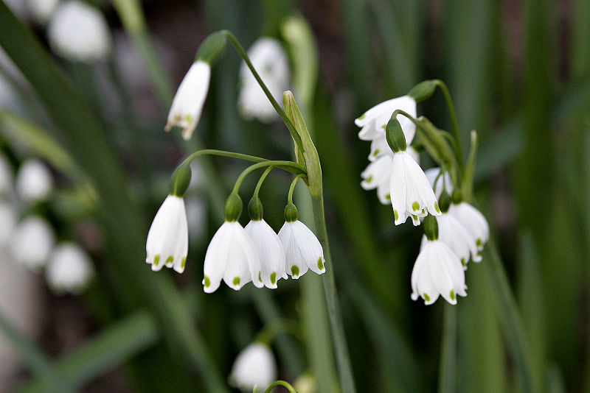
DALŠÍ JARNÍ KVĚTINY
TULIPÁN
BLEDULE

Slide 6
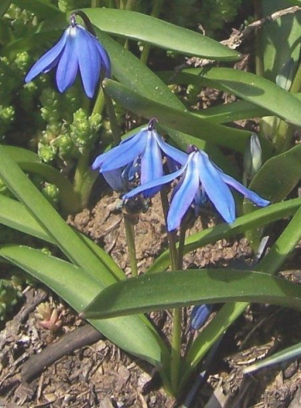
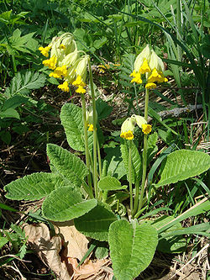
MODRÉ A ŽLUTÉ KVĚTY
LADOŇKA
PRVOSENKA JARNÍ

Slide 7

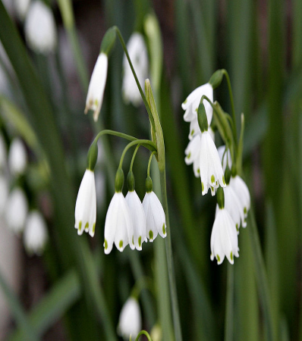
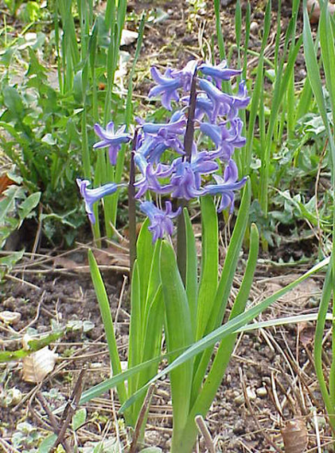
PŘIŘAĎ:
PETRKLÍČ
BLEDULE
KROKUS
TULIPÁN
NARCIS

Slide 8
DOPLŇ, KETRÉ ROSTLINY KVETOU
V březnu –
V dubnu –
V květnu –
KDY ZAČÍNÁ JARO PODLE KALENDÁŘE ?
VYBER SPRÁVNOU ODPOVĚĎ:
Na jaře se den (prodlužuje – krátí), sluneční paprsky (více – méně) zahřívají zemský povrch.

Slide 9
CITACE:
ALVALS. cs.wikipedia.org [online]. 4. 5. 2008 [cit. 2011-10-13]. Soubor:Primula_veris_0x.JPG Dostupné z WWW: <http://cs.wikipedia.org/wiki/Soubor:Primula_veris_0x.JPG
STUBER, Kurt. cs.wikipedia.org [online]. 28.10. 2004 [cit. 2011-10-13]. Soubor: Narcissus_pseudonarcissus0.jpg. Dostupné z WWW: http://cs.wikipedia.org/wiki/Soubor:Narcissus_pseudonarcissus0.jpg
MIDORI, Sakurai. cs.wikipedia.org [online].30.4. 2006 [cit. 2011-10-13]. Soubor: Lily_flowered_tulip.jpg. Dostupné z WWW: http://cs.wikipedia.org/wiki/Soubor:Lily_flowered_tulip.jpg
GIUSCA, Bogdan. cs.wikipedia.org [online]. 23.4. 2005 [cit. 2011-10-13]. Soubor: Crocus_vernus_bgiu.jpg. Dostupné z WWW: http://cs.wikipedia.org/wiki/Soubor:Crocus_vernus_bgiu.jpg
FIROO2. cs.wikipedia.org [online]. 23.4. 2005 [cit. 2011-10-13]. Soubor: Leucojum_aestivum02.jpg
Dostupné z WWW: http://cs.wikipedia.org/wiki/Soubor:Leucojum_aestivum02.jpg

Slide 10
CITACE:
OPIOLA, Jerzy. cs.wikipedia.org [online]. 25.4. 2006 [cit. 2011-10-13]. Soubor: Muscari_armeniacum_5.jpg. Dostupné z WWW: http://cs.wikipedia.org/wiki/Soubor:Muscari_armeniacum_5.jpg
OPIOLA, Jerzy. cs.wikipedia.org [online]. 18.4. 2006 [cit. 2011-10-13]. Soubor: Scilia_sibirica_1.jpg. Dostupné z WWW: http://cs.wikipedia.org/wiki/Soubor:Scilia_sibirica_1.jpg
STUBER, Kurt. cs.wikipedia.org [online]. 27.10. 2004 [cit. 2011-10-13]. Soubor: Hyacinthus_orientalis0.jpg. Dostupné z WWW: http://cs.wikipedia.org/wiki/Soubor:Hyacinthus_orientalis0.jpg
SUMMI. cs.wikipedia.org [online]. 29.7. 2004 [cit. 2011-10-13]. Soubor: Wilder_Thymian.jpg. Dostupné z WWW: http://cs.wikipedia.org/wiki/Soubor:Wilder_Thymian.jpg
KARWATH, Andre. cs.wikipedia.org [online]. 30.3. 2005 [cit. 2011-10-13]. Soubor: Galanthus_nivalis_close-up_aka.jpg. Dostupné z WWW: http://cs.wikipedia.org/wiki/Soubor:Galanthus_nivalis_close-up_aka.jpg

